Slide 1
AFYONKARAHİSAR
REHBERLİK VE ARAŞTIRMA MERKEZİ
Bu sunum Hülya AYDINLI tarafından hazırlanmıştır.

Slide 2
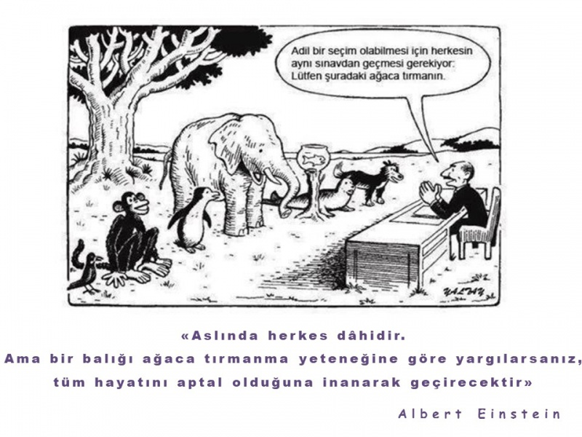

Slide 3
Çağımızın bilgi çağı olması ve öğrenmede kazanılması gereken bilgi, beceri, tutum ve davranışların gün geçtikçe artması, bireyin etkin öğrenmeyi bilmesini zorunlu hale getirmektedir.

Slide 4
“Herkes öğrenebilir” (İnsanların çok büyük bir bölümü öğrenebilir) düşüncesiyle araştırılan öğrenme biçimleri, bireyler arası karakteristik farklar göz önünde bulundurularak keşfedilmiştir.
Öğrenme stilleri, her bireyin farklı yöntemlerle bilgiye ulaşma ve bilgiyi kayıt etme tarzına sahip olması mantığına dayanmaktadır.

Slide 5
Bireylerin öğrenme stillerinin ne olduğu belirlenirse, bu bireylerin nasıl öğrenebileceği ve onlara yönelik nasıl bir öğretim planlanacağını belirlemek daha kolay olur.
Öğrenme stilleri, her bir öğrencinin yeni ve zor bilgiyi öğrenmeye hazırlanırken, öğrenirken ve hatırlarken farklı ve kendilerine özgü yollar kullanmasıdır. Rita DUNN

Slide 6
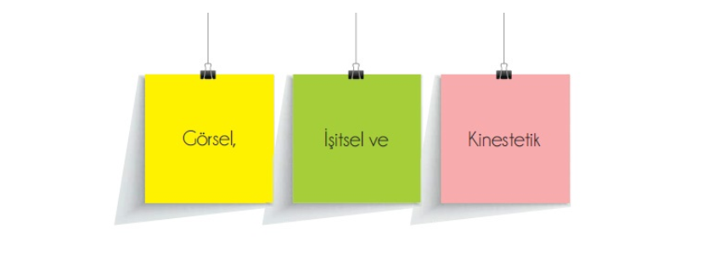
Üç çeşit öğrenme stili vardır: GÖRSEL, İŞİTSEL, KİNESTETİK.
Çocuklarınız için de sizler için çoğunlukla biri ağırlıklı olmak üzere her üç öğrenme stiline de sahipsiniz.
Bir öğrenme stili bir diğerinden iyi veya kötü değildir. Herkes yaşamı boyunca tüm stilleri kullanmakta ancak bir tanesini daha fazla tercih etmektedir.

Slide 7
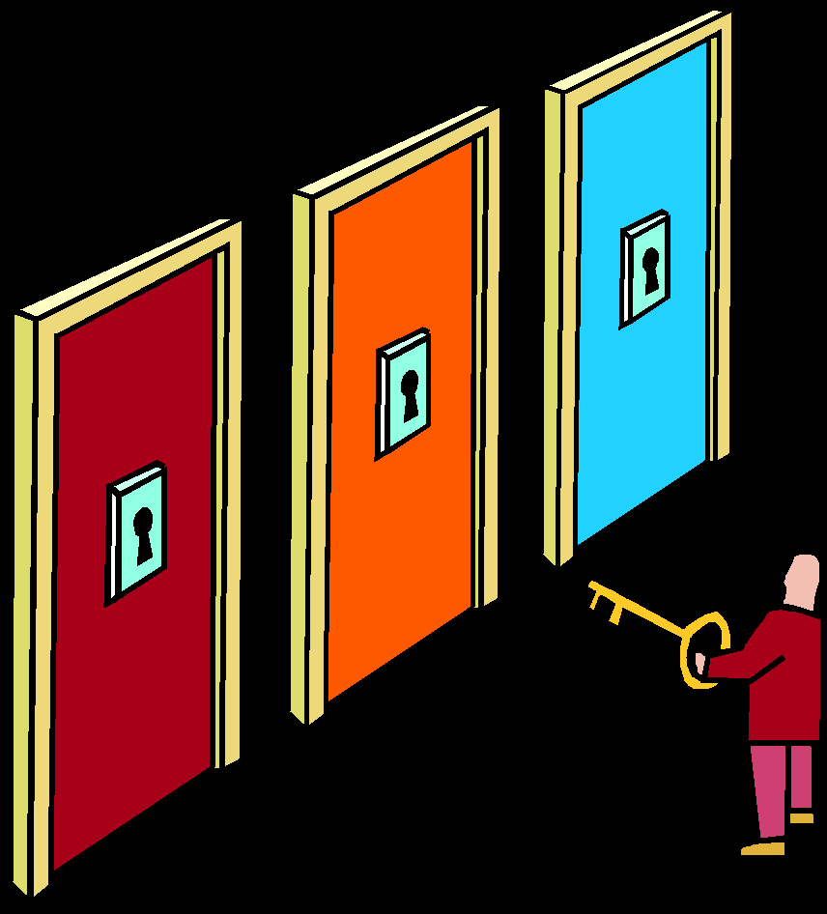
Peki çocuğunuz hangi stile sahip?

Slide 8
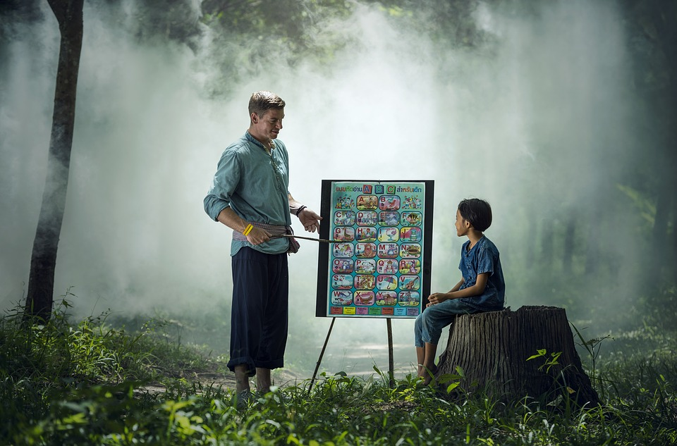
1. GÖRSEL ÖĞRENME STİLİ

Slide 9
GÖRSEL ÖĞRENENLER
Görerek, gözlem yaparak ve okuyarak öğrenmenin baskın olduğu öğrenme biçimidir. Görsel tablolar, renkli bloklar, çeşitli görsel kompozisyonlar görsel öğrenme stiline hâkim insanlara daha fazla hitap eder.

Slide 10
Genellikle düzenli ve titizdirler.
Karışıklık ve dağınıklıktan rahatsız olurlar.
Araç gereçlerin yeri bellidir ve bunların yeri değiştirilmez.
Çantaları, dolapları her zaman düzenlidir.
Dağınık ortamlarda çalışamazlar.
Yazmayı sevmeseler de defterlerini temiz ve itinalı kullanırlar.
Düz anlatım dediğimiz öğretim yönteminden yeterince yararlanamazlar.
Öğrendiklerini gözlerinin önüne getirerek hatırlamaya çalışırlar.

Slide 11
GÖRSEL ÖĞRENCİLER
Okulda tertipli ve düzenlidir.
Kullanılmış ve yıpratılmış kitapları hiç sevmezler.
Öğretmeni gözleriyle takip ederler.
Öğretmenin kıyafetinin düzenli olması onlar için önemlidir.
Okul kıyafetleri düzenlidir.
Ödevlerini itina ile yaparlar.
Sözlü yönergeleri takip etmekte zorlanırlar. Yönergeler ne kadar uzun olursa o kadar çok güçlük çekerler. O nedenle tahtaya yazılmasını isterler.

Slide 12
GÖRSEL ÖĞRENCİLER
Yönergelerin sistemli ve basamaklı olması onları rahatlatır.
Kurallara uymak ve disiplinli olmak en büyük özellikleridir.
Karmaşık ve ne olacağı belli olmayan işlerde huzursuz olurlar.
Uzak geleceğe ait planlar yaparlar. Plansızlık onlar için huzursuzluk demektir.
Gördükleri şeyleri görüntü olarak belleğe aktarırlar ve görüntülü olarak hatırlarlar.
Okudukları metindeki yazım, noktalama ve diğer dil bilgisi kurallarına duyarlıdırlar ve hataları çabuk fark ederler.

Slide 13
GÖRSEL ÖĞRENCİLER
Harita, poster, şema, grafik gibi görsel araçlarla kolay öğrenirler ve bu araçlarla öğrendiklerini kolay hatırlarlar.
Yapılacak işin başından sonuna kadar detaylarıyla belirlenmesi ve görülmesi gerekir.
Genellikle gördükleri şeyleri görüntü olarak belleğe kaydeder ve görüntü olarak hatırlarlar.
Kinestetik ve işitsellere göre çok az yazım ve noktalama hatası yaparlar.
Bir şey düşünürken gözleri yukarı doğru bakar.

Slide 14
Görsel Öğrenen Çocukların
öğrenmelerini ve hatırlamalarını kolaylaştırmak için;
Çalışabilecekleri derli toplu bir yere ihtiyaçları vardır.
Bilgi ve kavramları sembol ve resimlere dönüştürmeleri, anlamayı ve bellekte tutmayı kolaylaştıracaktır.
Öğrenmeleri gereken materyalleri kendileri planlamalı ve organize etmelidirler.
Öğrenmeyi kolaylaştırmak için harita, şema, şekil ve diğer görsel araçlar kullanılmalıdır.
Kelimeler yerine sembol, işaret ve grafikler tercih edilmelidir.

Slide 15
Görsel Öğrenen Çocukların
öğrenmelerini ve hatırlamalarını kolaylaştırmak için;
Ders dinlerken veya konu çalışırken anladığını kısa cümle ya da birkaç anahtar kelimeyle özetlemelidirler.
Ders dinlerken not almalıdırlar.
Renkler kullanılabilir. (Özellikle zıt renkler) Okurken önemli yerlerin altı renkli kalemlerle çizilebilir.
Anahtar sözcük kartları hazırlanabilir. Kartların az bilgi içermesi belleğe kolay yerleşmesini sağlayacaktır.
Karmaşık konular çizimlere dönüştürülebilir.

Slide 16
GÖRSEL YETİŞKİNLER
Yukarıdaki tüm özellikleri taşırlar.
Çalıştıkları yerdeki insanların dağınıklık ve düzensizliğinden rahatsız olurlar.
Planlı olmayı severler. Planladıkları işlerin aksaması huzursuzluk yaşamalarına neden olur.
Hızlı konuşurlar.
Disipline, kural koymaya ve kurallara uymaya çok isteklidirler.
Yapılacak işleri tarihlendirirler ve bu tarihlere uymaya özen gösterirler.
Görünüşlerine ve kıyafetlerine önem verirler.
Arabaları ve yaşadıkları ortam her zaman temiz ve düzenlidir.
Masalarının üzerinde yığınlar olsa bile mutlaka kendilerine özgü bir düzenleri vardır.
İyi gözlemcidirler.

Slide 17
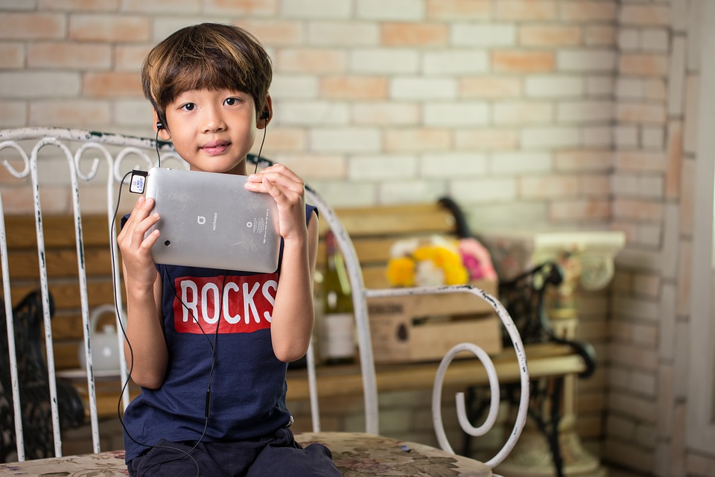
2. İŞİTSEL ÖĞRENME STİLİ

Slide 18
İŞİTSEL ÖĞRENENLER
Dinleyerek, tartışarak ve sık sık iletişim kurarak öğrenmenin baskın olduğu öğrenme biçimidir. Seminerler, ses kayıtları, müzik veya benzeri ses öğeleri işitsel öğrenme stiline hâkim insanlara daha fazla hitap eder.

Slide 19
Diğer gruplardakilere göre daha konuşkandırlar.
Oyunlarını kendi başlarına oynuyor bile olsalar, sanki yanlarında birileri varmış gibi konuşarak oynarlar.
Yaşlarına göre daha kapsamlı cümleler kurarlar, kelime dağarcıkları geniştir.
Konuşmalarında bir ahenk ve melodi vardır.
Bir şey düşünürken kulak hizasına doğru bakarlar.

Slide 20
İŞİTSEL
ÖĞRENCİLER
Derste kendi kendilerine de olsa konuşurlar.
Sessiz okumakta zorluk çekerler çünkü kulaklarının duymadıklarını anlamakta zorlanırlar.
Konuşmaları, jest ve mimikleri taklit edebilirler.
Sınıf içerisinde sesten çok rahatsız olurlar. Konsantre olabilmeleri için hiçbir sesin olmamasını isterler.
Düşünürken de düşündüklerini sesli hale getirirler.

Slide 21
İŞİTSEL
ÖĞRENCİLER
En iyi işiterek öğrenirler.
Fakat öğretmen dersi anlattığı sırada konuşuyor olma ihtimalleri yüksektir. O nedenle derse kulak vermeleri gerekir.
Yabancı dil öğrenmeye yatkındırlar.
Konuşma ve dinleme becerileri çok iyidir. Okuma ve yazma becerilerinde zorlanırlar.
Öğrenirken konuşarak veya sesli okuyarak öğrenirler ve hatırlarken de aynı şekilde biri kendilerine okuyormuş ya da söylüyormuş gibi hatırlarlar.

Slide 22
İŞİTSEL
ÖĞRENCİLER
Konuşarak öğrenirler.
Problemde verileni ve isteneni kavramak için sesli düşünürler.
Bir kelimenin yazılışını hatırlamak için kelimeyi sesli tekrar ederler.
Bulundukları yörenin şivesini ve öğretmenin telaffuzunu hemen kaparlar.
Şarkıları baştan sona sadece dinleyerek öğrenebilirler.
İşitsel öğrenciler sese bu kadar duyarlı olmalarına rağmen TV veya müzik çalarları yüksek sesle dinleyebilirler (özellikle odada başka sesler varsa).

Slide 23
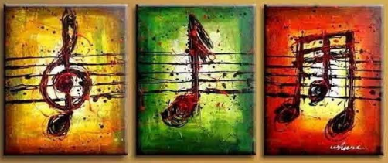
İşitsel Öğrenen Çocukların
öğrenmelerini ve hatırlamalarını
kolaylaştırmak için;
Ders çalışmak için sessiz bir ortam oluşturulmalıdır.
Konular tekrar edilirken yüksek sesle okunmalıdır.
Problem çözerken akıldan geçenler sesli olarak anlatılmalıdır.
Panel ve seminerlere katılım sağlanmalıdır.
Anlatırken de iyi öğrendiklerinden, çalışırken anlatım yöntemi kullanılabilir.

Slide 24
İşitsel Öğrenen Çocukların
öğrenmelerini ve hatırlamalarını
kolaylaştırmak için;
Öğrenmeyi kolaylaştırmak için çalışma grupları oluşturulabilir ya da bir çalışma arkadaşı bulunabilir.
Öğrenilmesi gereken materyal şarkılara dönüştürülüp ve yüksek sesle söylenebilir.
Cd çalar gibi işitsel cihazlar kullanabilirler.
Okuduklarını kasete kaydederek kendi kasetlerini oluşturabilirler.

Slide 25
İŞİTSEL
YETİŞKİNLER
Konuşkandırlar.
Güzel ve ahenkli konuşurlar, ses tonlarını iyi ayarlarlar.
Müziğe duyarlıdırlar. İş yaparken müzik dinlemeyi severler.
Sabah kalktıklarında şarkı mırıldanırlar.
Telefonun karşı tarafındakini ses tonundan hemen tanırlar.
Okumaktansa dinlemeyi tercih ederler.
Dinlerken sürekli tasdik edici ya da reddedici sesler çıkarırlar. (Hıı hı, tamam, haa, hay Allah, cık cık, yapma ya...gibi.)

Slide 26
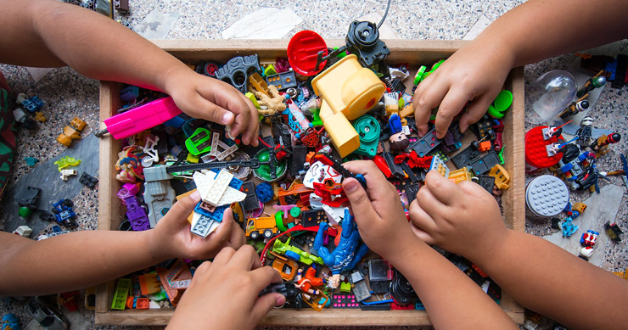
3. KİNESTETİK/DOKUNSAL ÖĞRENME STİLİ

Slide 27
KİNESTETİK/DOKUNSAL ÖĞRENENLER
Uygulayarak, dokunarak veya bizzat sürece dâhil olarak öğrenmenin baskın olduğu öğrenme stilidir. Deneyler, fiziksel araç gereçler, uygulama projeleri dokunsan öğrenme biçimine hâkim insanlara (kinestetiklere) daha fazla hitap eder.

Slide 28
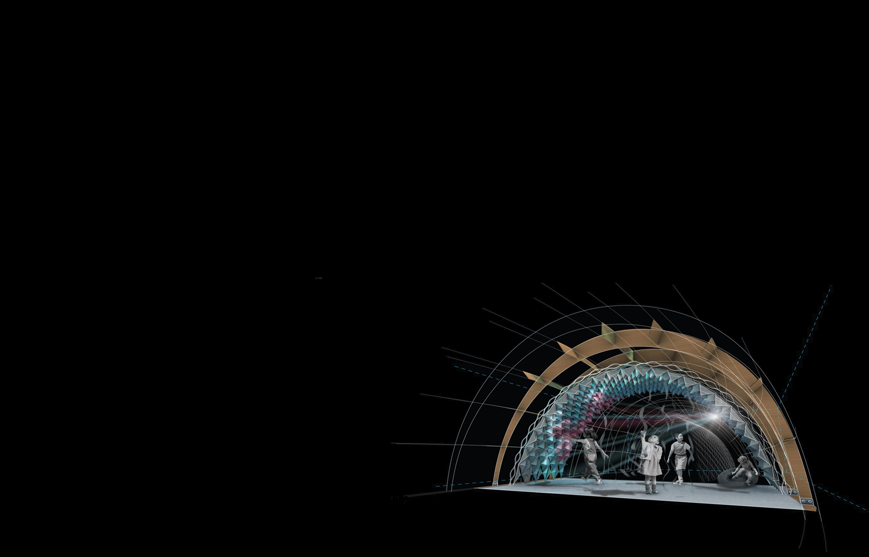
Bebekliklerinden itibaren sürekli hareket isterler.
Dokunmayı ve dokunulmayı severler.
Düşme, itme, çekme, çarpışma son derece doğal davranışlarıdır.
Evin dışında oynuyorlarsa taşlar, topraklar, kayalar, ağaçlar ile sarmaş dolaştırlar.
Temiz kıyafetlerle evden çıkarlar, döndüklerinde gömlekleri sökülmüş, pantolon ve etekleri yırtılmış, düğmeleri kopmuş, dizleri sıyrılmış, üstleri toz-toprak içinde geri dönerler.
Görseller görüntü belleği, işitseller ses belleği, kinestetikler kas belleği kullanırlar.
Eşyalarının karışık olmasından hiç rahatsız olmazlar.
Tertipli olmak için çaba göstermezler.
Düşünürken aşağı doğru bakarlar.

Slide 29
KİNESTETİK
ÖĞRENCİLER
Okul hayatında zorlanabilirler.
Oturdukları yerde uzun süre duramazlar.
Parmak kaldırmak, öğretmenin kendisini görmesini beklemeyi zaman kaybı olarak görürler. Hemen harekete geçerler. Öğretmenin ”Tahtayı kim silecek?” demesi yerlerinden fırlamaları için yeterlidir.
Bazı öğrenciler sportif faaliyetlerde başarılı olabilirler..

Slide 30
KİNESTETİK
ÖĞRENCİLER
Görsel ve işitsel mesajları algılamakta zorlanırlar. Ancak yaparak algılarlar.
Hareket hâlindeyken daha iyi öğrenirler. (Örneğin, kondisyon bisikletinde kitap okuduklarında daha iyi anlarlar.)
El şakası yaparlar, konuşurken el ve kollarını bol bol kullanırlar.
Dokunsallar daha çok ellerini kullanarak öğrenirler.
Plan ve programdan fazla hoşlanmazlar.

Slide 31
Kinestetik Öğrenen Çocukların
öğrenmelerini ve hatırlamalarını
kolaylaştırmak için;
Çalışırken kendi istedikleri yerde ve şekilde çalışmalarına izin verilmelidir.
Çalışırken hareket etmeleri kısıtlanmamalıdır.
Ellerini kullanabileceği çalışmalar yapılmalıdır (oyun hamuru, yapboz vb.) .
Derse konsantre olabilmeleri için ön sıralarda oturtulmalıdırlar.
Laboratuar çalışmaları için fazladan zaman ayrılmalı, evde deneyler yapmaları için izin verilmelidir.

Slide 32
Kinestetik Öğrenen Çocukların
öğrenmelerini ve hatırlamalarını
kolaylaştırmak için;
Konu ile ilgili müze, tarihi yerler gibi yaşayarak öğrenebileceği mekânlar ziyaret edilmelidir.
Bir şeyler anlatacakları zaman ayağa kalkma ve tüm vücudunu kullanarak anlatabilme özgürlüğüne sahip olmalıdırlar.
Sözcükleri ya da sözel bilgileri öğrenirken kuma yazdırma yöntemi uygulanabilir.
Canlandırma, taklit yapma ile daha kolay öğrenirler.
Çalışırken elinde kitap ya da kartlarla ileri geri yürüyebilir, yüksek sesle okuyabilirler.
İlgi duyduğu ve bedensel olarak da onu rahatlatabilecek faaliyetlere yönlendirilebilirler.

Slide 33
KİNESTETİK
YETİŞKİNLER
Ev içinde kendilerine yapacak iş bulurlar.
Her türlü sporu ve fiziksel aktiviteleri, gezmeyi severler.
Hareket etmeyi, kişilerle konuşurken onlara dokunmayı, jest ve mimiklerini kullanmayı severler.
Taklit ve canlandırma yetenekleri gözlemlenir.
El becerisi gerektiren alanla ilgilidirler.

Slide 34
Öğrenme stillerinin belirlenmesi, öğrenciler ile öğrenme eylemi arasındaki ilişkiyi anlamaya yardımcı olmaktadır.
Anne baba olarak; çocuklarınızı gözlemleyerek öğrenmeyi nasıl tercih ettiğini keşfedebilirsiniz.
Çocuklarınızın öğrenme stillerinin fark etiğinizde onların daha iyi nasıl öğrenebilecekleriyle ilgili öğrenme ortamları oluşturabilir, farklı yaşantılar sunabilirsiniz.

Slide 35
Her çocuk öğrenir,
Bazen aynı anda,
Bazen farklı anda,
Bazen aynı yolla,
Bazen farklı yolla…

Slide 36
KAYNAKÇA
Boydak, A. H. (2001). Öğrenme Stilleri. İstanbul: Beyaz Yayınları.
Fuller, C. (2002). Ben Farklıyım. İstanbul:Selis Kitaplar.

Slide 37
AFYONKARAHİSAR
REHBERLİK VE ARAŞTIRMA MERKEZİ
dinlediğiniz için
Tesekkürler…
Bu sunum Hülya AYDINLI tarafından hazırlanmıştır.

